Slide 1
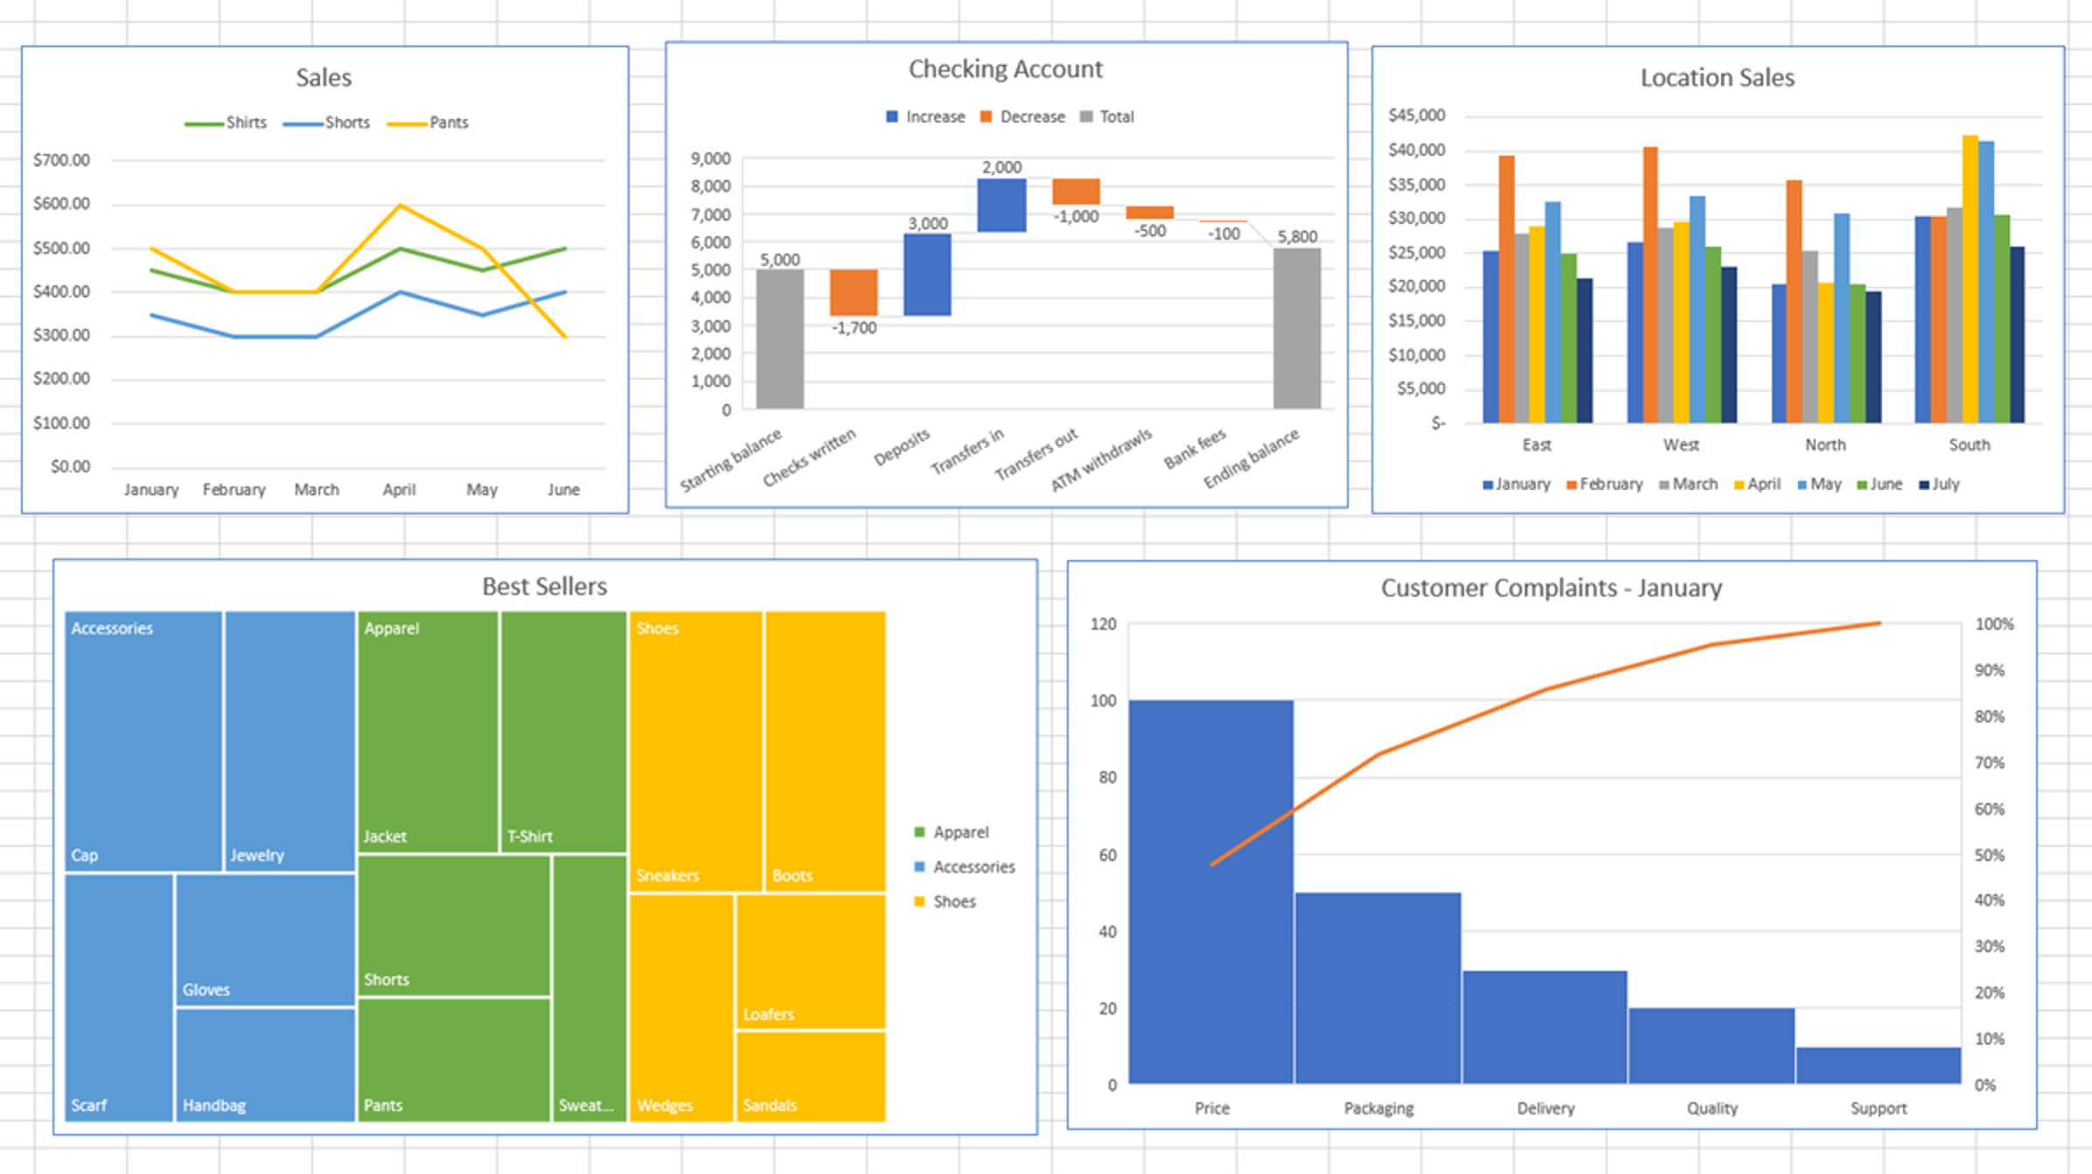
גרפים ותרשימים – חלק ב'
י4 מידע ונתונים, הדסה נעורים
פברואר 2022

Slide 2
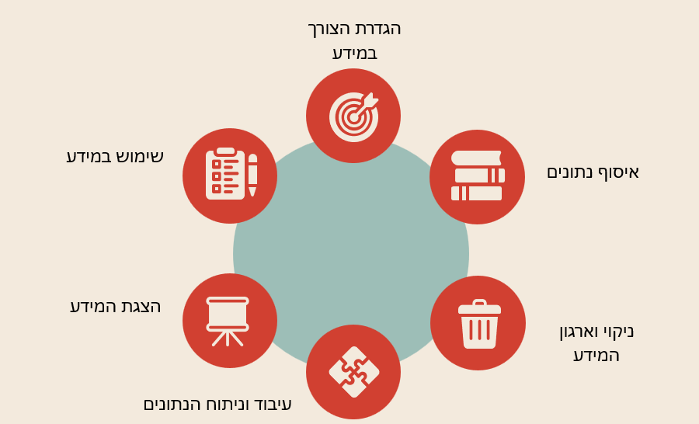
מעגל המידע - תזכורת

Slide 3
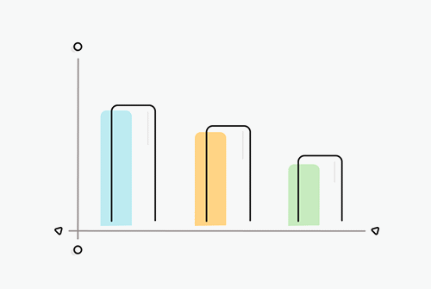
שיעור קודם - תזכורת
תרשים / גרף – כלי חשוב בהמחשת נתונים
שימושי בעבודות / כתבות
העברת מסר
בחירת סוג
הכרת משתנים
הצגה ברורה ומלאה

Slide 4
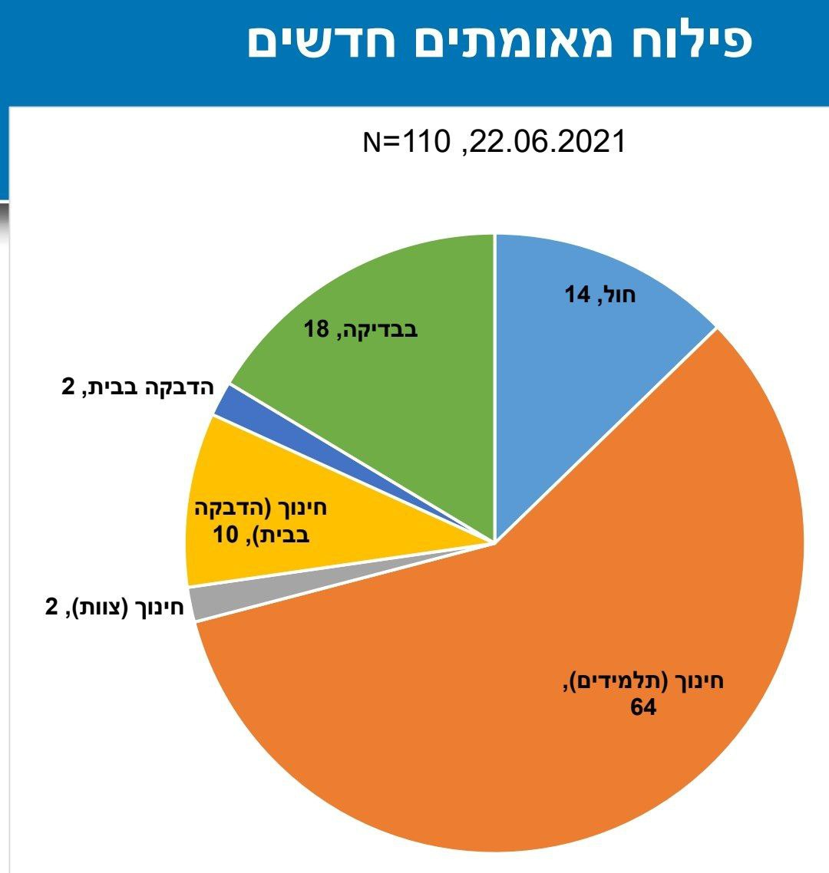
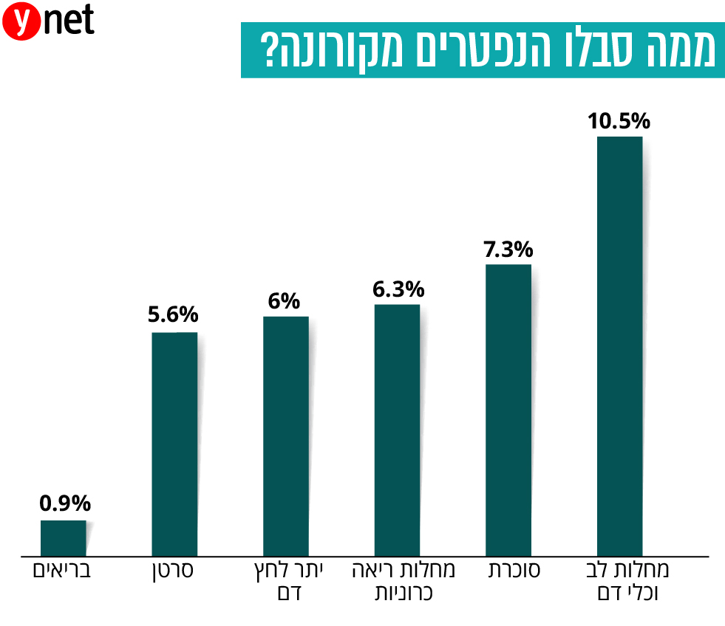
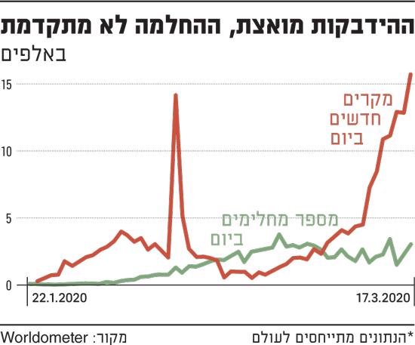
בחירת סוג התרשים - תזכורת
משתנה רציף – קשר בין משתנים - גרף קווי
משתנה בדיד – השוואה - גרף עמודות
משתנה מתוך שלם – גרף עוגה

Slide 5

הכנת תרשימים ב-EXCEL
גרף באקסל = הצגה של נתונים בגיליון.
מיקום - בשטח הגיליון או בגיליון נפרד.
הגרף מופיע בשכבה נפרדת – ניתן להזיז ללא השפעה על הטבלאות.
הגרף מתעדכן אוטומטית עם כל שינוי שנעשה בנתוניו בגיליון.
באקסל ישנם סוגים רבים של גרפים.

Slide 6
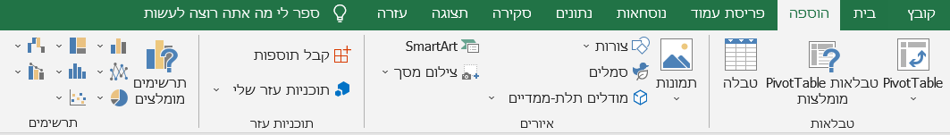
יצירת גרף
סימון התאים/הנתונים הרצויים בגיליון, כולל כותרות הטבלה.
בתוך תפריט "הוספה" בחירה בחלק של "תרשימים"
  תרשימים מומלצים
  סוגי תרשימים שונים

Slide 7
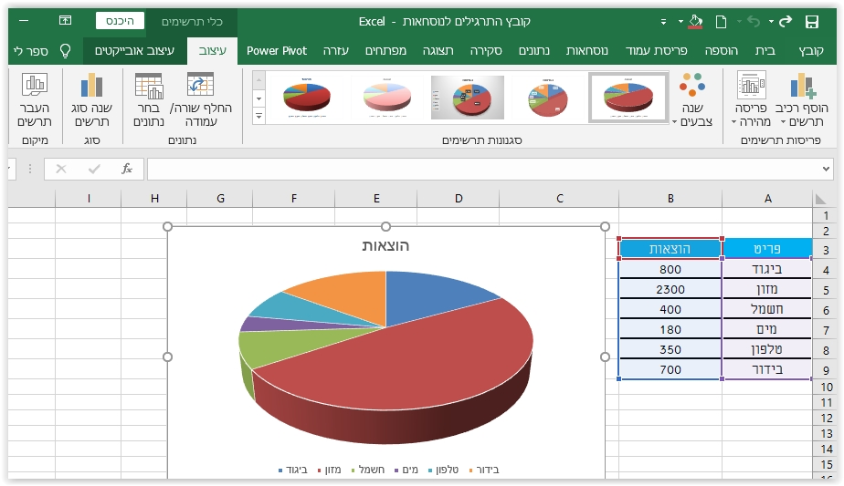
יצירת גרף - המשך

Slide 8
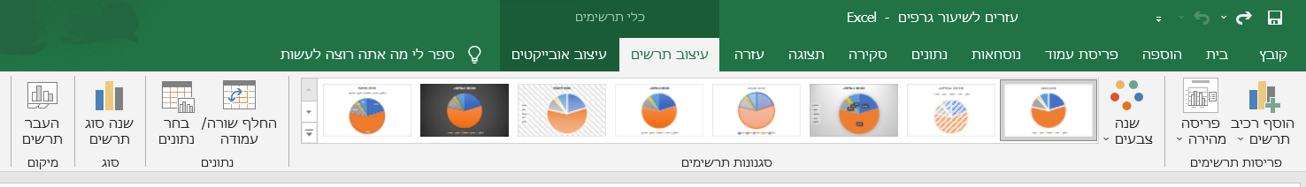
עיצוב תרשים
לחיצה על התרשים
בחירה בלשונית "עיצוב תרשים"
אפשרויות מגוונות לשינויים

Slide 9
עיצוב תרשים - המשך
הוספת רכיבים לתרשים - כותרת ראשית, כותרות צירים, מקרא וכד'
פריסה מהירה - שינוי סגנון הגרף, הוספת תוויות נתונים, שינוי מיקום מקרא וכד'
שנה צבעים – קביעת הגוונים והצבעים של הרכיבים בתרשים.
סגנונות תרשים - שינוי מהיר של צורת התרשים.
החלף שורה עמודה- שינוי בין הסדרות לקטגוריות בנתונים המרכיבים את התרשים.
בחר נתונים – בחירת הנתונים שמהם ייווצר הגרף.
שנה סוג תרשים – שינוי סוג התרשים לסוג אחר.
העבר תרשים – קביעת מיקום התרשים בגיליון.

Slide 10
הכנת גרף באקסל – תרגיל - קלאסרום
שאלות
*** שכפל את הגיליון "רכבים" ל"רכבים תשובות" ומלאו את התשובות בגיליון החדש שיצרתם ***
מחק את העמודות "מספר רישוי", "מחיר מבוקש", "תאריך פרסום"
שאלה 1
חשב את מחיר המכירה הממוצע של רכבים לפי ארץ ייצור, רכז את הנתונים בטבלת עזר וצור ממנה גרף מתאים להמחשה.
מהו סוג הגרף שבחרת ומדוע?
מה המדינה לה יש את מחיר המכירה הממוצע הגבוה ביותר?
שאלה 2
בשוק האמריקאי יש תחרות בין היצרנים. בדוק מה סך המכירות של הדגמים שיוצרו בארה"ב, רכז את הנתונים בטבלת עזר וצור ממנה גרף מתאים להמחשה.
מהו סוג הגרף שבחרת ומדוע?
מהו סך המכירות של רכבי ארה"ב ואיזה יצרן מכר חלק גדול יותר?
שאלה 3
בצע השוואה של מחירי המכירה הממוצעים לפי שנת הייצור, עבור השנים 2004-2009, רכז את הנתונים בטבלת עזר וצור ממנה גרף המאפשר להבין את השינוי במחיר ביחס לשנה.
מהו סוג הגרף שבחרת ומדוע?
מה השנה בה המחיר הממוצע הוא הנמוך ביותר?

Slide 11
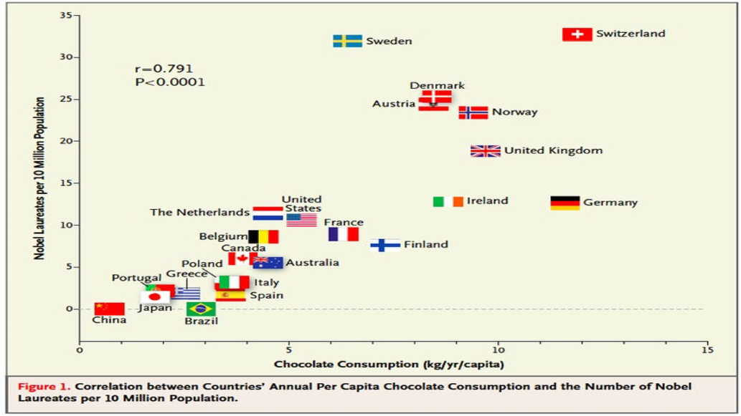
אמינות בהצגת נתונים
ממוצע הציונים במבחן הוא 75, האם ניתן לומר שרוב התלמידים עברו את המבחן?
האם אכילת שוקולד מעלה את הסיכוי לזכות בפרס נובל?
  תרשים ממחקר

Slide 12
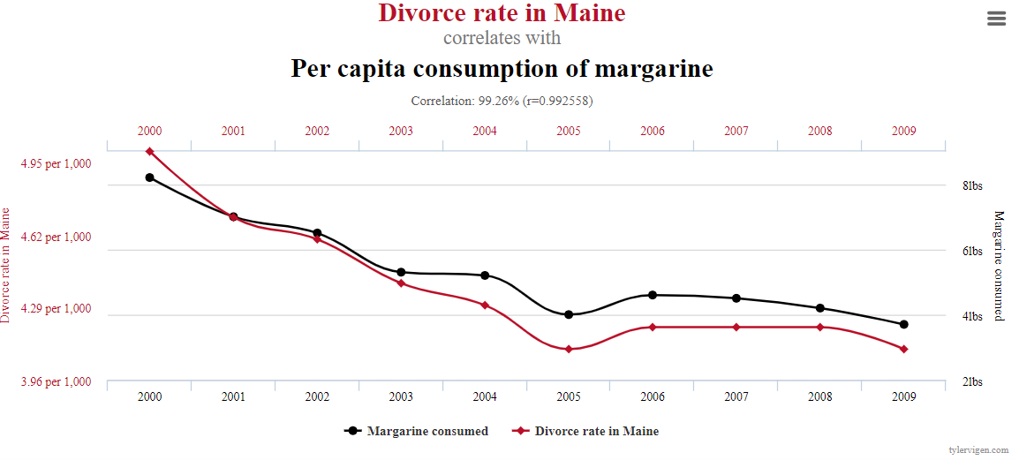
קשר בין נתונים
קשר בין נתונים = מתאם = קורלציה
אם הסינים יאכלו יותר שוקולד, הם יזכו בעוד פרסי נובל?
האם יש קשר בין כמות אכילת מרגרינה וכמות הזוגות המתגרשים?

Slide 13
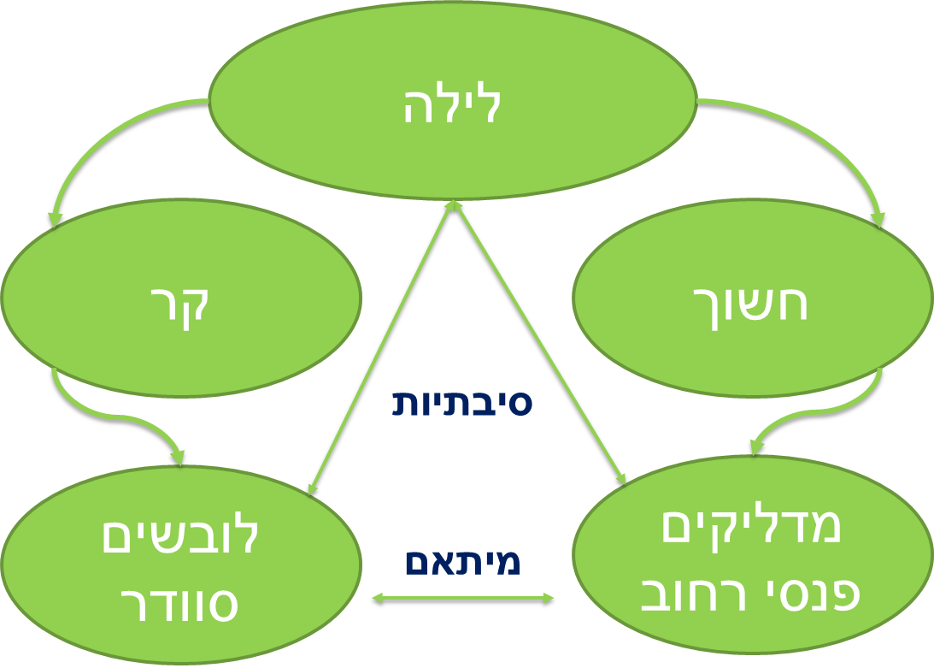
מתאם בין נתונים
האם פנסי הרחוב מקררים את האוויר?

Slide 14
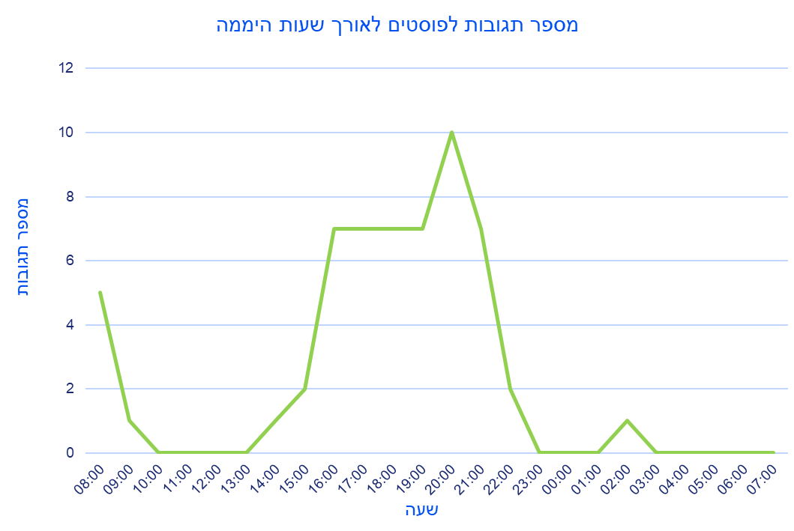
איך מציגים תרשים?
כותרת – מה רואים? מה המשתנים?
ציר Y – משתנה תלוי
ציר X – משתנה בלתי תלוי
כיוונים –
  משמאל לימין (קווי)
  מגדול לקטן (עמודות)

Slide 15
בחינה ביקורתית של תרשימים - דוגמאות
מה מקורות המידע?
קנה מידה בהצגה
נתונים מלאים / חלקיים
איכות ההצגה – סוג התרשים, כמות הפירוט

Slide 16

אופן הצגת נתונים (1)
האם יש קשר בין כמות המתחסנים לכמות המאומתים?

Slide 17
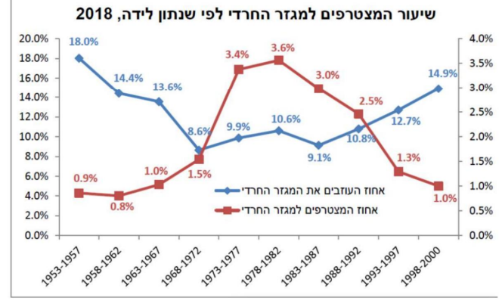
אופן הצגת הנתונים (2)
האם יש יותר עוזבים או מצטרפים למגזר החרדי?

Slide 18
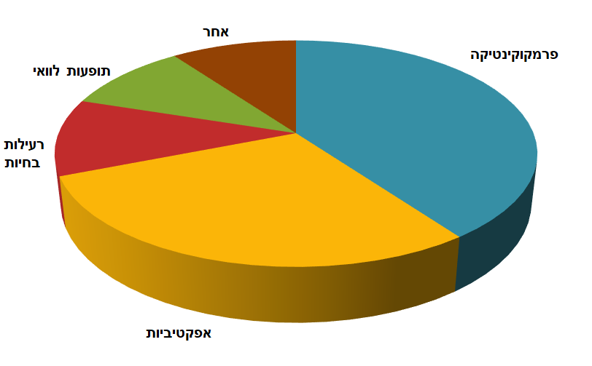
אופן הצגת הנתונים (3)
מה הסיבות המרכזיות לכישלון בפיתוח תרופות?

Slide 19
סרטונים ועזרים נוספים
דרכים להצגת נתונים (משרד החינוך) – קישור
הצגת נתונים (משרד החינוך) – קישור
בחירת סוגי תרשים - קישור
הכנת גרף באקסל – קישור
מסמך הסבר על גרפים באקסל - קישור
אמינות בהצגת נתונים – קישור

Slide 20

סיכום השיעור
הכנת גרפים באקסל
  התבססות על מאגר נתונים
  בחירת סוג תרשים
  הצגה מסודרת ומלאה
אמינות בהצגת נתונים
  מתאם בין נתונים
  הצגה מלאה ומקצועית

